Slide 1
北欧2 社会と家庭
森の幼稚園

Slide 2
デンマーク社会
世界幸福度調査 第1位（テキストｐ７３）
経済力と社会福祉の適正なバランス
幸福の要因
・生き方の選択の自由
・男女平等の推進
・マイノリティーに対する寛容
エスノセントリズムがあるという説も
（ムハンマド風刺画事件）

Slide 3
殺人件数（１０万人あたりの件数）
１ ブラジル 50672
８ ロシア 13681
１０ アメリカ 12253
８８ 日本 395
１２３ オランダ 125
１３５ フィンランド 89
１３６ スウェーデン87
１４４ デンマーク 58
１６５ ノルウェー 29／２１０カ国中

Slide 4
銃器（使用割合）
２１ アメリカ ５９．７％
３２ オランダ ３４
３３ デンマーク ３４
４０ フィンランド １９
４６ スウェーデン １６／８５カ国中
日本よりは、安全な国、しかし、銃器の使用率は高い（日本は統計なし） 国連統計より

Slide 5
風刺画事件
2005年、ムハンマドの風刺画掲載
2015.1 フランスのシャルリー・エブド社のイスラム過激派風刺画に対するイスラム原理主義者の出版社襲撃→デンマークに飛び火

Slide 6
スウーデンの平等理念
社会的な選抜は、才能の浪費、社会的な効果が低下。
下層出身の子どもの教育的不利は不正義。
一緒の学校で学ぶことが、社会的な協力を促進。
エリート出身層は社会全体を代表しておらず、下層出身のエリートは、民主主義を強化したり、階級差を減らすことを理解できる。

Slide 7
スウェーデンの不平等の要因
アカデミックなパフォーマンスは、上層出身の子どものほうがよい。
高等教育へのコストは、下層にとって重い。
親の教育が高いと子どもも成功する可能性が高い
初期の教育で成功可能性が下層では低い。
→しかし、教育の無償とエリート学校の欠如が他国より平等な教育を実現

Slide 8
家族が大切
男女参画型社会 労働時間は週37時間
出生率1.7～1.9 育児休暇52週間(うち23週間は有給)
家族・子供向け公的支出の対GDP比4％
・・・先進国内2番目に高い
自律性を育てる 必ず子どもの意思を配慮
自立性を育てる 誰でも家事ができるように・労働の許可

Slide 9
保育サービス
保育所 0～2・3歳児
幼稚園 2～6・7歳児
統合児童施設 0～6・7歳児
学童保育
フリータイムセンター
ユーススコーレ
・・・各自治体は設置義務を負っている

Slide 10
1-2 森の幼稚園の歴史 ～一人のお母さんから始まる～
自然環境の中で
子育てがしたい
1950年代中頃 デンマークで一人の母親が毎日自分の
子どもと森へ出かけたことから始まる
無関係
1968年頃 ドイツでも一人の母親から始まる
→ 広がりを見せず
共感、擁護
1993年 ２人の学生による広報活動により認可される
→ ドイツ全土に広がり、
現在では３００以上も の森の幼稚園が存在

Slide 11
1.基本事項
２．活動内容
通常の幼稚園と同じ
教育内容を全て森で行う
（ただし既成のおもちゃはない）
３．指導方針
待つ、見守る
（禁止しない、与えすぎない）
１．基本方針
雨でも、風でも、雪でも、
どんな天候でも森に出かける
４．目的
五感を使った自然体験
↓
心身の健全な発達
環境意識の育成（環境教育）
５．運営形態
公立、私立、NPOなど様々
親の協力体制が強い

Slide 12
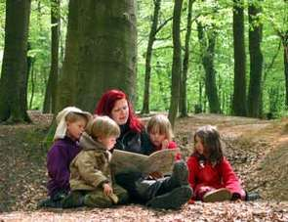
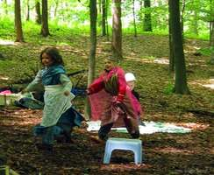
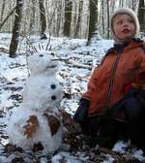
写真で紹介…
森の幼稚園
木の下で絵本の読み聞かせ
お遊戯も・・・

Slide 13
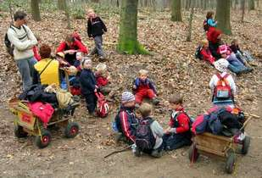
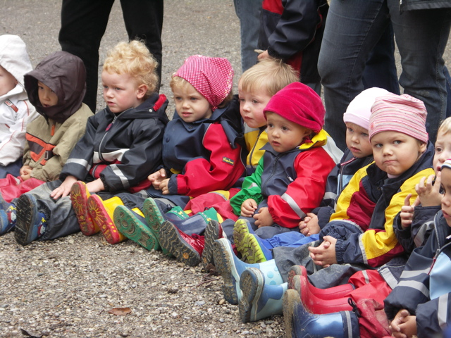
子どもたちのリュックサックには
水筒、おべんとう、着替えなど
子どもたちの服装は
防水の利いたジャケットに、
長靴、帽子と完全防備

Slide 14
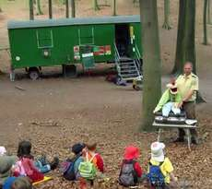
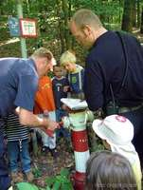
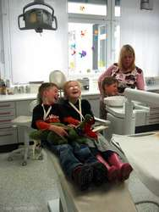
刑事さんを招いて交通安全教室
こんな活動も……
地元の消防士さんと防災訓練
森の外へも・・・歯医者さんへ社会見学

Slide 17
森の幼稚園
校舎をもたず自然の中で保育（デンマークが発祥地 １９７０年頃 その後各地に広まる）
自然の理解・自然の中で育つ
規律性を育てる。（危険回避）
自然の理解（積極的理解と危険回避）
健康と協調性
日本には何故できないのか

